Slide 1


ỦY BAN NHÂN DÂN QUẬN LONG BIÊN
TRƯỜNG TIỂU HỌC ĐÔ THỊ VIỆT HƯNG
BÀI GIẢNG ĐIỆN TỬ
KHỐI 3
MÔN: HĐTN

Slide 2







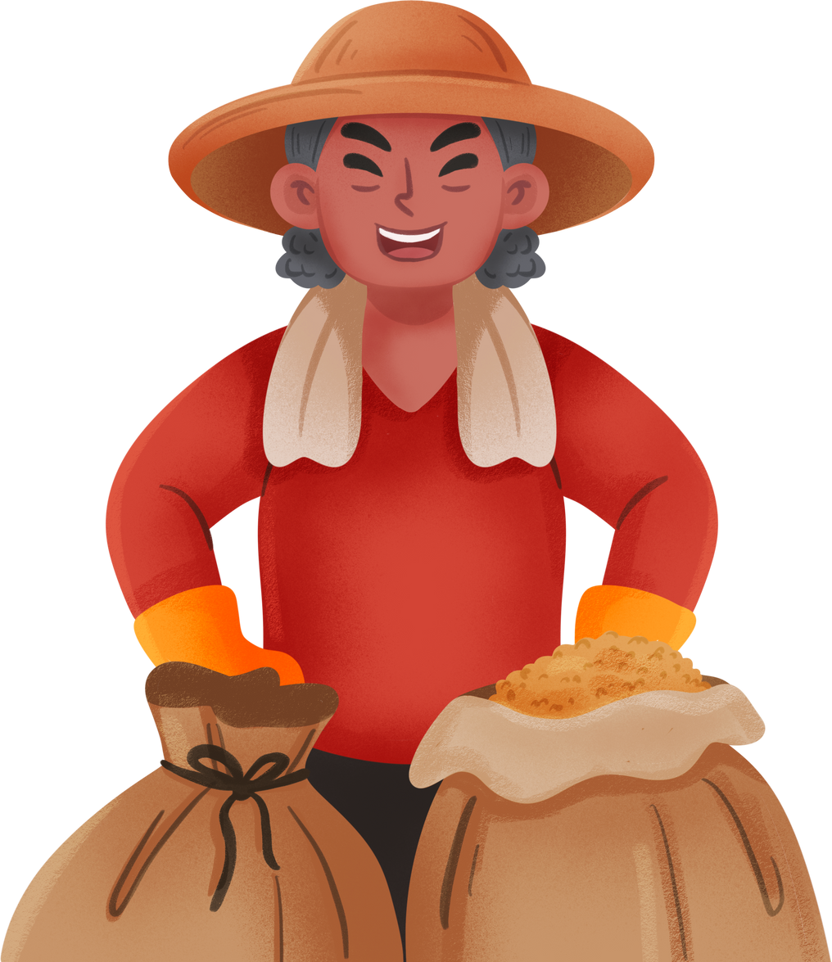




Slide 3




TRÒ CHƠI TUNG BÓNG
GV tung bóng cho ai thì người đó nói đến một thứ cần thiết cho cuộc sống của gia đình mình.
Ăn uống

Slide 4


Thu nhập là gì?
Số tiền một người được nhận khi thực hiện hoạt động nghề nghiệp hoặc lao động trong một thời gian nhất định.

Slide 5

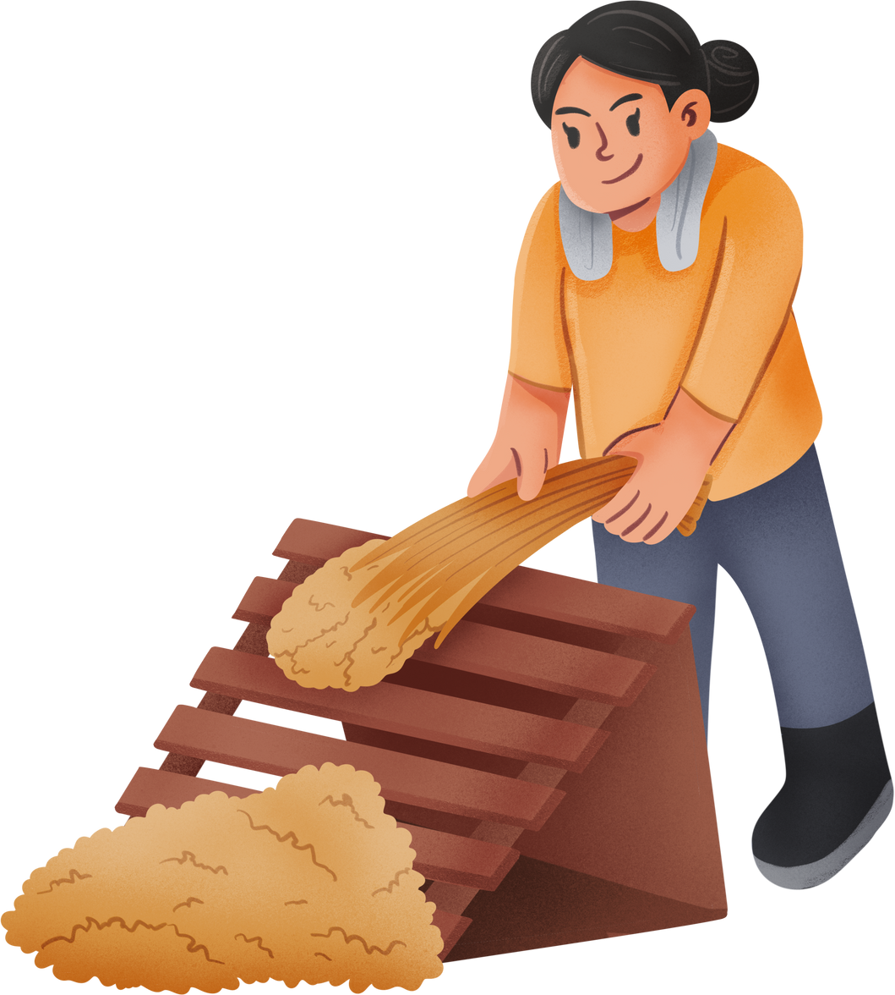


Slide 6



Slide 7

Kể về công việc của người thân mang lại thu nhập cho gia đình

Slide 8

Cùng nhắm mắt trong một phút, hình dung ra người thân của mình
Họ làm gì mỗi sáng, ra khỏi nhà vào lúc nào, đi đâu?
Họ mặc trang phục thế nào?
Khi trở về, họ có mệt mỏi không?
Có khi nào họ tỏ ra rất vui và chia sẻ với em về công việc của mình không?

Slide 9



Người thân của em làm nghề gì?
Thu nhập gia đình em có được từ những hoạt động nào của người thân? (Đi làm, làm thêm, trồng trọt, chăn nuôi, buôn bán,…).
Theo em, công việc của người thân có vất vả không, có khó không?

Slide 10

Lao động là gì?
Lao động là một hoạt động của con người để tạo ra những sản phẩm có giá trị sử dụng

Slide 11

Tiền lương là gì?
Tiền lương là sự trả công hoặc thu nhập mà được quy đổi bằng tiền.

Slide 12

Kể về niềm vui của người thân khi mang lại thu nhập tốt

Slide 13
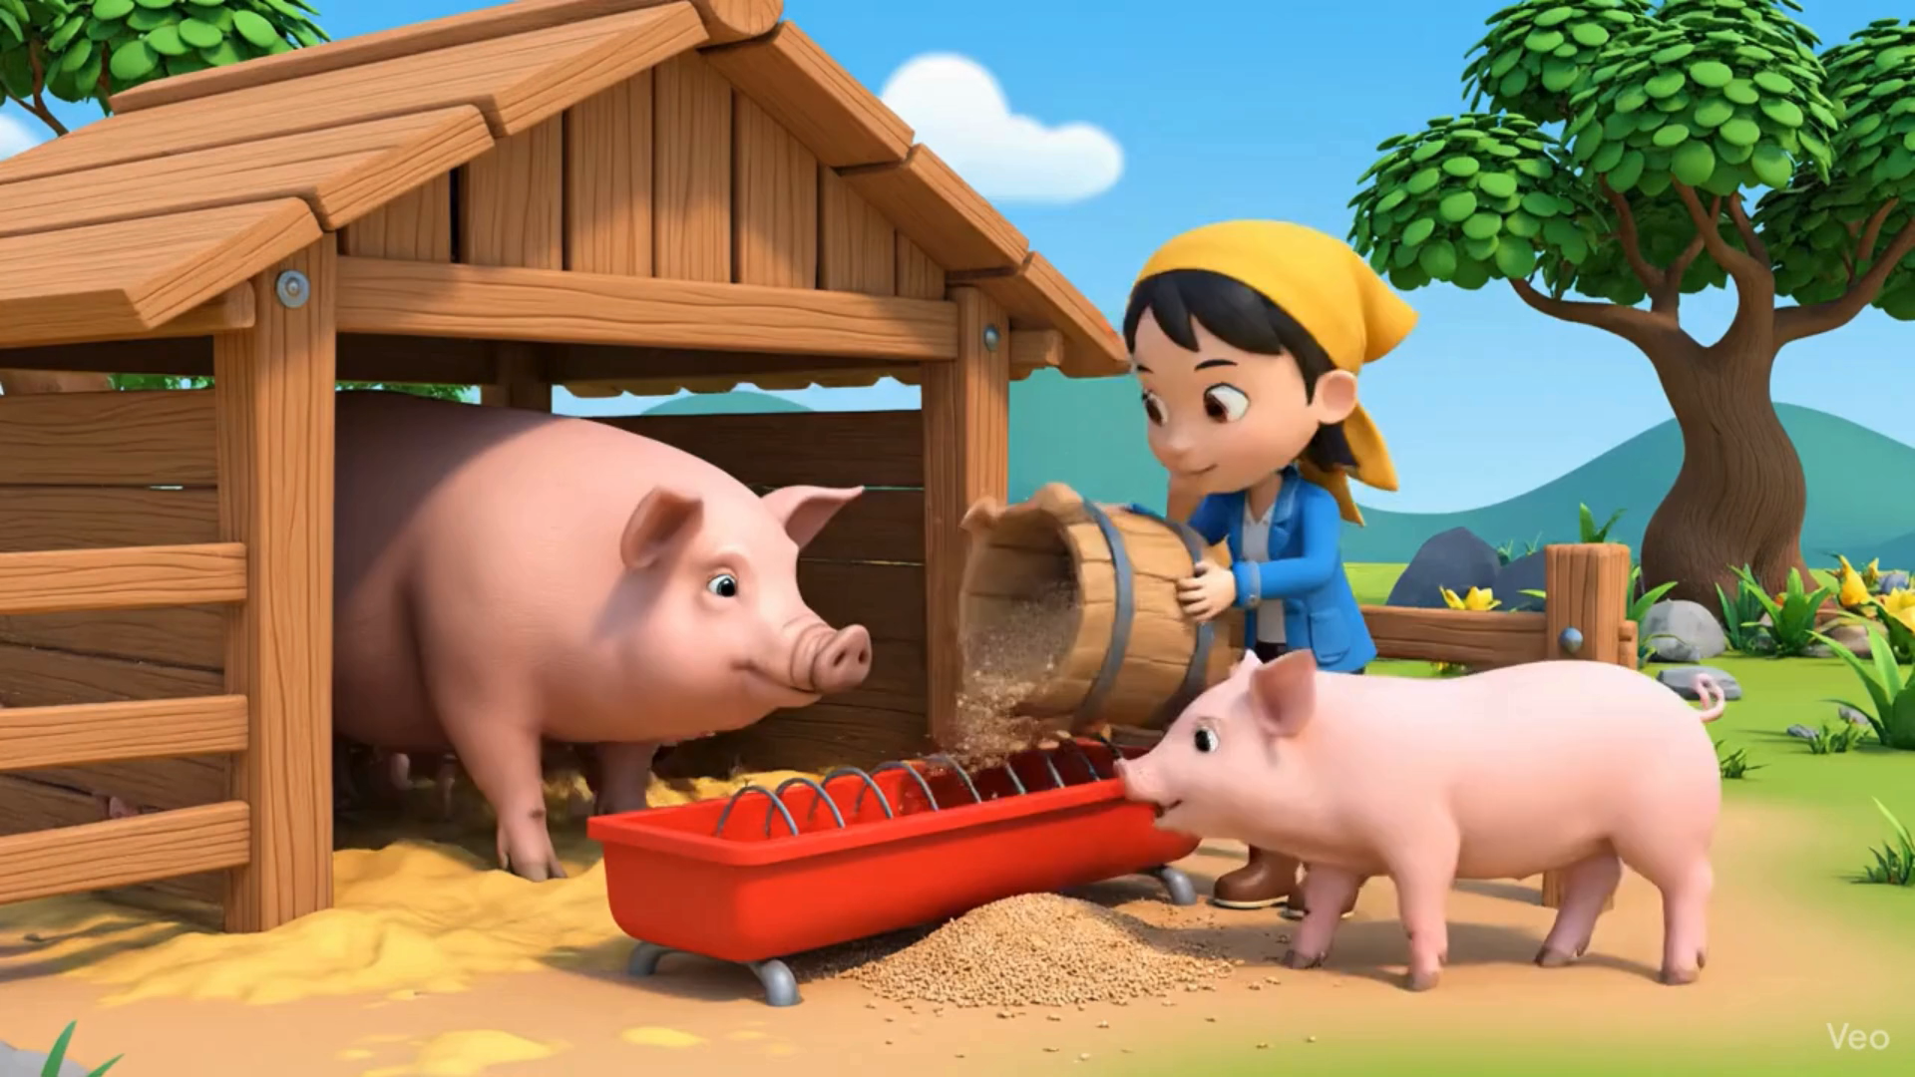

Slide 14


Slide 15


Slide 16
Thiết kế sơ đồ tư duy về thu nhập của gia đình

Slide 17
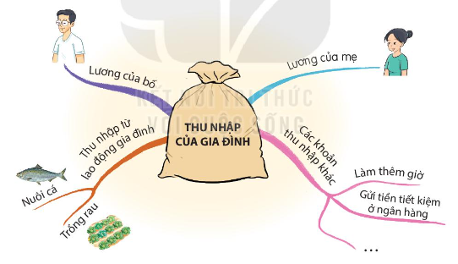

Thảo luận nhóm về nội dung các nhánh của sơ đồ tư duy:
Gia đình em có những thành viên nào có lao động mang lại thu nhập?
Thảo luận nhóm 4
Có các nguồn thu nhập khác như trồng cây, chăn nuôi, bán hàng không?

Slide 18


Chúng ra cần biết về thu nhập của người thân để cổ vũ, động viên người thân trong công việc, tham gia hỗ trợ để có thêm thu nhập cho gia đình.

Slide 19



